Slide 1
내 인생 최악의 음식
제작: 1모둠
김민찬
김소영
김예인
문승민
사용 폰트: 나눔스퀘어라운드
사용 컬러 팔레트: color hunt

Slide 2
목차
Chapter 1 – 시작전 약속
Chapter 2 - 우리반 친구들 선정 최악의 음식
2-1 - 최악의 음식: 설문 조사
2-2 - 최악의 음식: 종류
2-3 - 최악의 음식: 이유
Chapter 3 – 싫어하는 음식 알아보기
3-1 – 최악의 음식 알아보기: 버섯
3-2 – 최악의 음식 알아보기: 굴
3-3 – 최악의 음식 알아보기: 채소
3-4 – 최악의 음식 알아보기: 콩

Slide 3
Chapter 1
시작 전 약속

Slide 4
시작 전 약속
❌ ❌ ❌
＂저게 왜 최악의 음식이야？“
❌ ❌ ❌
👌 취향존중👌

Slide 5
Chapter 2
우리반 선정
최악의 음식

Slide 6
Chapter 2-1 – 최악의 음식: 설문 조사
우리반 친구들의
최악의 음식의 종류
우리반 친구들의
최악의 음식인 이유

Slide 7
Chapter 2-2 – 최악의 음식: 종류

Slide 8
Chapter 2-3 – 최악의 음식: 이유
5
2
3

Slide 9
Chapter 3-1 – 최악의 음식 알아보기: 버섯
버섯

Slide 10

Chapter 3-1 – 최악의 음식 알아보기: 버섯
모든 버섯은 먹을 수 있다.
어떤 버섯은 한 번만 먹을 수 있다. - 테리 프래쳇
자료출처: https://kr.freepik.com/free-photo/school-blackboard_997938.htm

Slide 11
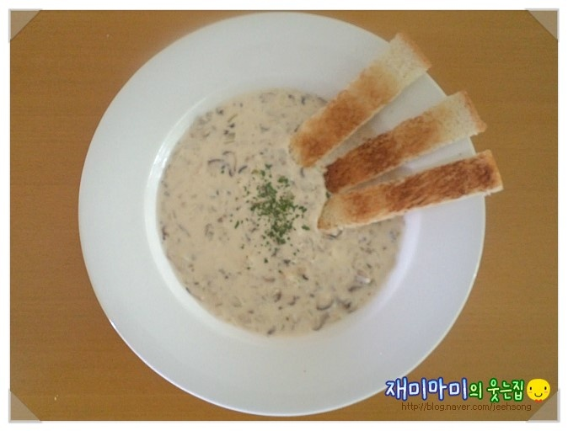
Chapter 3-1 – 최악의 음식 알아보기: 버섯
1. 버섯 크림 스프
자료출처: 만개의 레시피 - 재미마미님
자료출처: ChatGPT, OpenAI, 2025년 4월 4일 대화 내용.
부드러운 크림과
버섯의 고소한
풍미가 어우러진
따뜻한 수프.

Slide 12
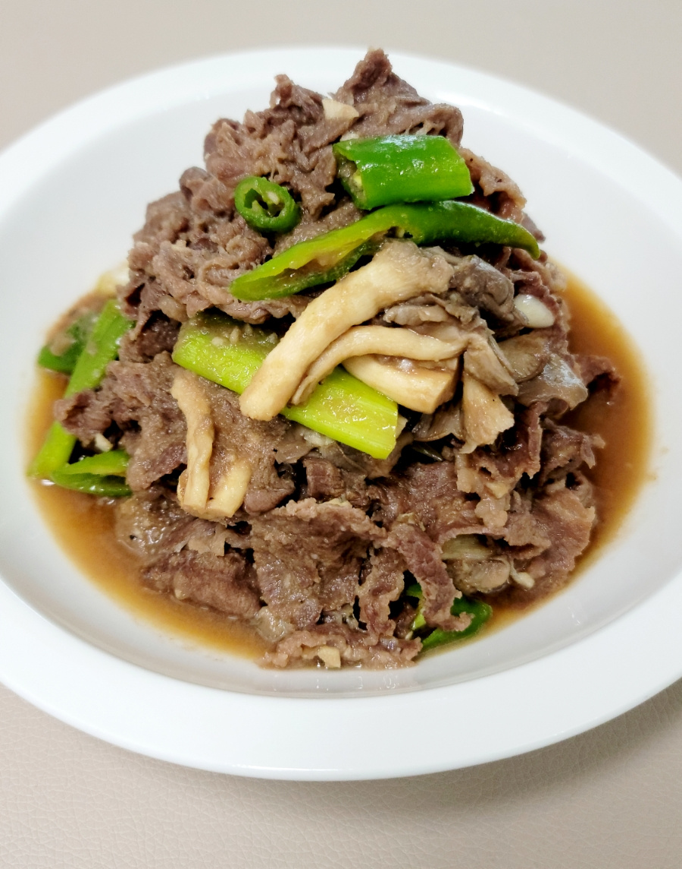
Chapter 3-1 – 최악의 음식 알아보기: 버섯
2. 버섯 불고기
자료출처: 만개의 레시피 - 미루나무님
자료출처: ChatGPT, OpenAI, 2025년 4월 4일 대화 내용.
소고기와 함께
볶아 감칠맛을
살린 한국식
버섯 요리.

Slide 13
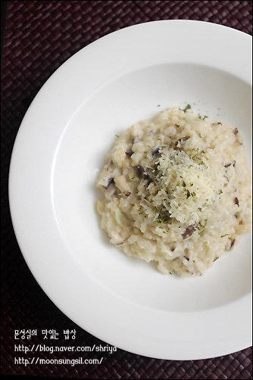
Chapter 3-1 – 최악의 음식 알아보기: 버섯
3. 버섯 리조또
자료출처: 만개의 레시피 - 문성실님
자료출처: ChatGPT, OpenAI, 2025년 4월 4일 대화 내용.
이탈리아식
쌀 요리로,
버섯과 치즈가 조화로운 깊은 맛을 자랑.

Slide 14
Chapter 3-2 – 최악의 음식 알아보기: 굴
굴

Slide 15

Chapter 3-2 – 최악의 음식 알아보기: 굴
노로바이러스 및 비브리오균
감염위험이 있으므로 신선한 굴
먹어야 함. - chatGPT
자료출처: https://kr.freepik.com/free-photo/school-blackboard_997938.htm

Slide 16
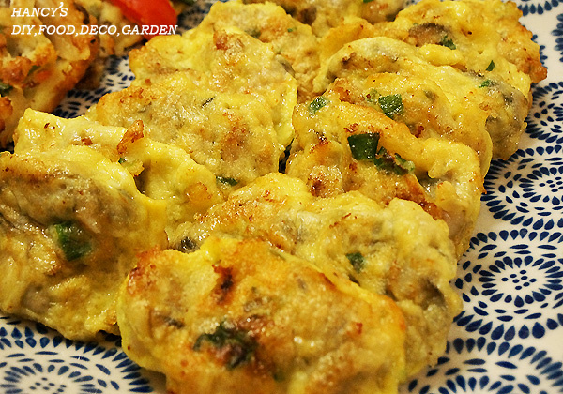
Chapter 3-2 – 최악의 음식 알아보기: 굴
1. 굴전
자료출처: 만개의 레시피 – hancy002님
자료출처: ChatGPT, OpenAI, 2025년 4월 4일 대화 내용.
굴을 밀가루와 달걀 옷에
묻혀 부쳐낸 전.

Slide 17
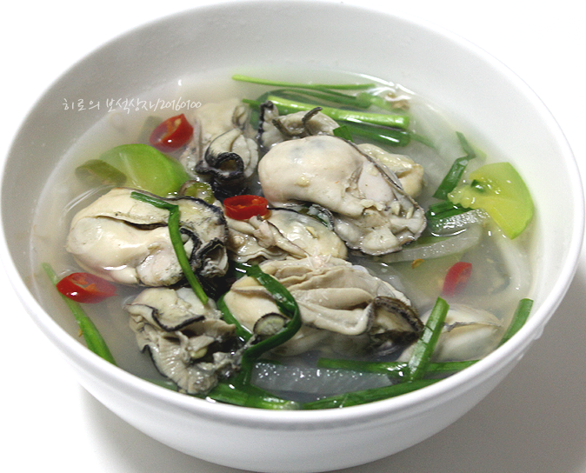
Chapter 3-2 – 최악의 음식 알아보기: 굴
2. 굴국
자료출처: 만개의 레시피 - 히로님
자료출처: ChatGPT, OpenAI, 2025년 4월 4일 대화 내용.
굴과 무, 파 등을 넣고 끓인
따뜻한 국물요리.

Slide 18
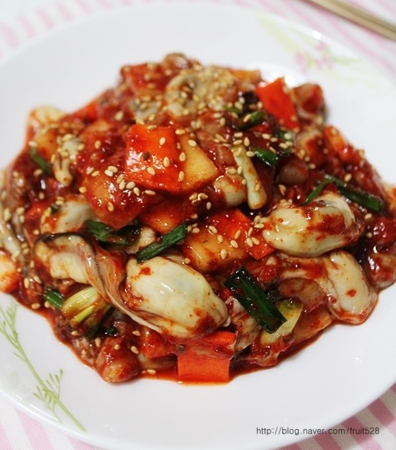
Chapter 3-2 – 최악의 음식 알아보기: 굴
3. 굴무침
자료출처: 만개의 레시피 - 과일짱님
자료출처: ChatGPT, OpenAI, 2025년 4월 4일 대화 내용.
싱싱한 굴에
고춧가루, 식초, 마늘, 참기름 등 넣고 무친
새콤매콤한 요리.

Slide 19
Chapter 3-3 – 최악의 음식 알아보기: 채소
채소

Slide 20
Chapter 3-3 – 최악의 음식 알아보기: 채소
양배추 콜라비 콜리플라워 브로콜리 케일 콜라드 적채 배추 순무 채심 청경채 물냉이 갓 자차이 유채 루타바가 쌈추 마카 무 열무 알타리무 냉이 와사비 로켓 고추 피망 파프리카 페페론치노 할라피뇨 청양고추 부트 졸로키아 하바네로 가지 감자 토마토 고구마 공심채 메 토란 타로 토란 타로 구약감자 돌나물 돌단풍 박 수박 여주 멜론 호박 오이 단호박 수세이 울외 동아 시금치 비름 명아주 사탕무 근대 비트 퉁퉁마디 쇠비름 루바브 하수오 미나리 셀러리 당귀 흥거 신선초 참나물 시호
이게 3분의 1
자료출처: 나무위키 – 채소 틀

Slide 21
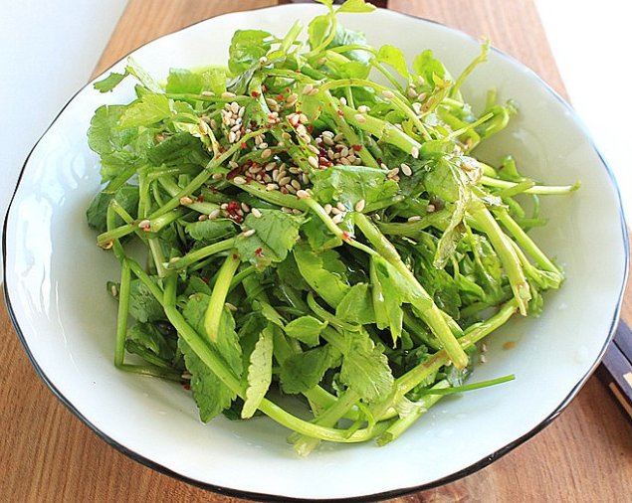
Chapter 3-3 – 최악의 음식 알아보기: 채소
1. 미나리 샐러드
자료 출처: 백종원의 요리비책
자료출처: 만개의 레시피 - 노란장미님
미나리를 생으로 썰어 샐러드로 먹을 수도 있다. 드레싱으로는 간장, 식초, 올리고당, 참기름 등을 사용하여 상큼하고 맛있게 즐길 수 있다.

Slide 22
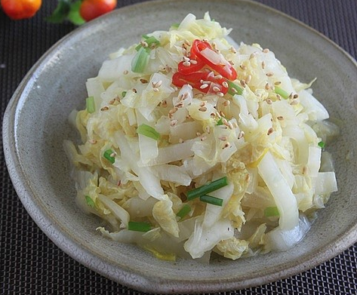
Chapter 3-3 – 최악의 음식 알아보기: 채소
2. 배추 볶음
자료 출처: 백종원의 요리비책
자료출처: 만개의 레시피 - 노란장미님
배추를 적당한 크기로 썰고, 마늘, 양파와 함께 볶아서 간장, 고춧가루, 참기름으로 간을 맞추면 간단한 볶음 요리가 완성됨

Slide 23
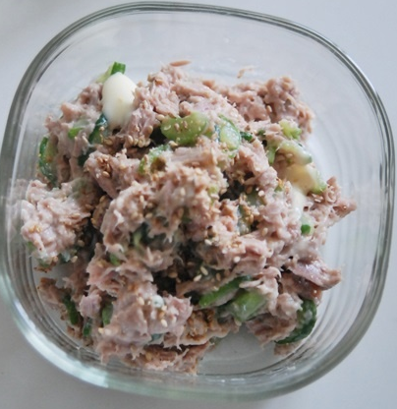
Chapter 3-3 – 최악의 음식 알아보기: 채소
3. 오이와 참치
자료 출처: 백종원의 요리비책
자료출처: 만개의 레시피 - 봉자바리님
오이를 반으로 썰고 속을 파낸 후, 참치와 마요네즈를 섞어 넣으면 간단하고 맛있는 간식이다.

Slide 24
Chapter 2-4 – 최악의 음식 알아보기: 콩
콩

Slide 25
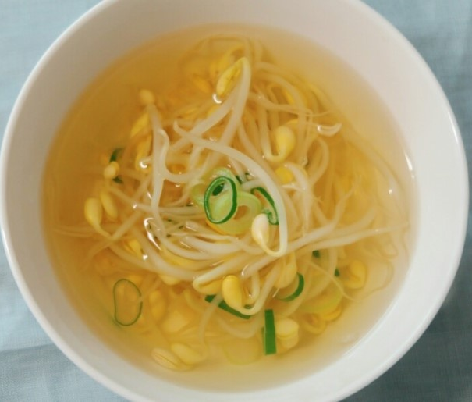
Chapter 2-4 – 최악의 음식 알아보기: 콩
자료 출처: 백종원의 요리비책
1. 콩나물국
자료출처: 만개의 레시피 – 뚱이네♡님
콩나물은 국으로 끓여 먹으면 정말 맛있다. 맑은 국물에 소고기와 함께 끓이면 시원하고 맛있는 국이 됨

Slide 26
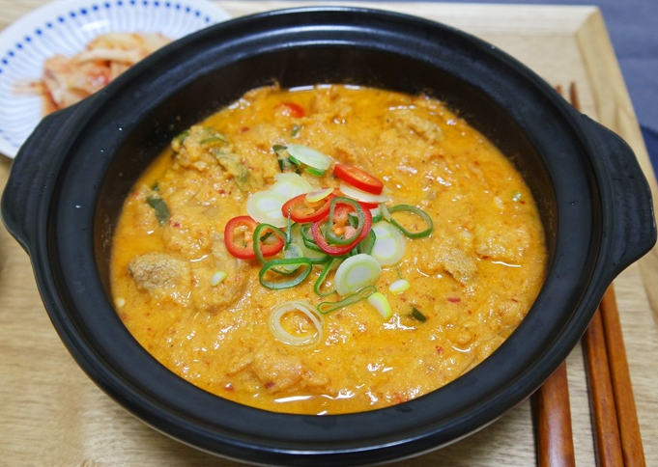
Chapter 2-4 – 최악의 음식 알아보기: 콩
2. 콩비지찌개
자료 출처: 백종원의 요리비책
자료출처: 만개의 레시피 -눈꽃식탁 님
콩을 갈아서 만든 비지로 찌개를 끓이면 진하고 구수한 맛을 즐길 수 있다. 돼지고기나 두부를 넣어도 맛있음.

Slide 27
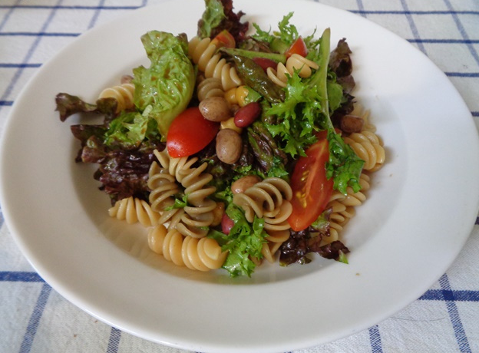
Chapter 2-4 – 최악의 음식 알아보기: 콩
3. 콩샐러드
자료 출처: 백종원의 요리비책
자료출처: 만개의 레시피 – 좋아좋아3님
삶은 콩을 사용해 샐러드를 만들면 간단하고 건강한 간식이 됀다. 올리브오일, 레몬즙, 소금, 후추로 간을 맞추면 더욱 맛있다

Slide 28
여기까지 1모둠
발표였습니다.
끝까지 봐주셔서
감사합니다!
끝!
Copyright 2025. 김민찬 et al. All rights reserved.

